Slide 1
입출력 제어 LED-SHIFT
발표자 : 20161204 배승재

Slide 2
목차
GND,VCC란?
입출력 포트란?
플로팅(floating)
풀업(Pull up)
풀다운 (Pull down)

Slide 3
GND VCC란?
GND : 우리말로 접지(Ground)지만 실제로 땅에다 묻는 말이 아닌 전원 중에 가장 안정되고 기준이 되는 전원
VCC : 통상 V+전원이라고 한다. 회로에 5V의 전원을 인가해주는 전원이다.

Slide 4
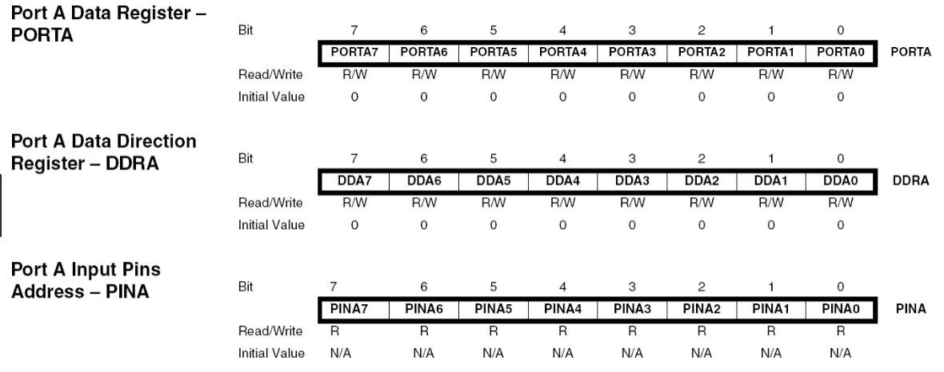
입출력 포트란?
포트 데이터 레지스터(PORTx),데이터 방향 레지스터(DDRx),포트 입력 핀 레지스터(PINx)가 있다.
PORTx는 데이터가 들어가는 공간이다.
DDRx는 1이면 입력(INPUT),0이면(OUTPUT)이다.
PINx는 들어온 데이터 값을 저장하는 공간이다.

Slide 5
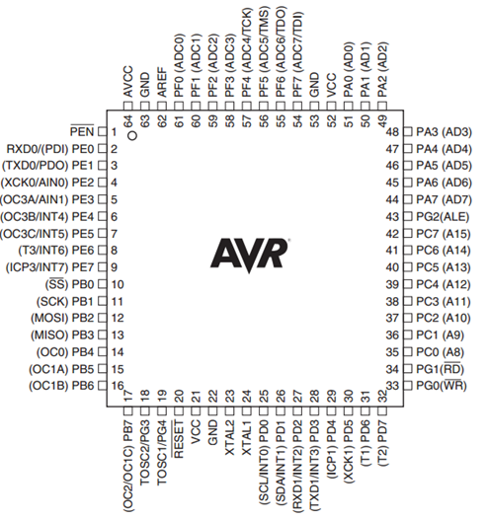

Slide 6

플로팅(floating)
플로팅 현상(floating) : 플로팅이란 영어 해석 그대로 떠있는 상태, 즉 신호가 0(Low),1(High) 사이에 애매한 위치에 떠 있기 때문에 발생하는 현상이라고 한다.

Slide 7
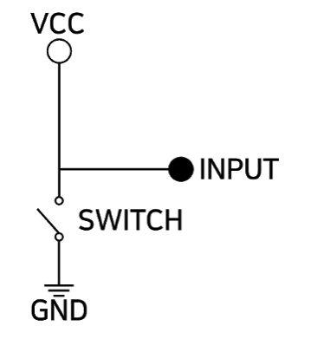
풀업과 풀다운을 사용하는 이유??
위 그림에서 스위치가 열려 있을 때 input으로 들어가는 신호는 high 인지 low인지 알수없다. 이현상을 없애기 위해 pull up 과 pull down을 사용한다.

Slide 8
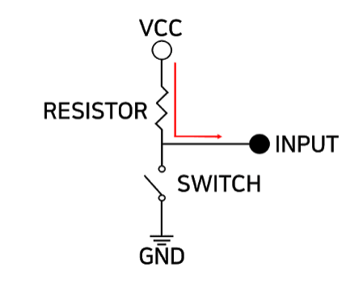
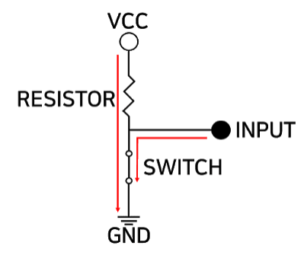
풀업 저항 (Pull up)
풀업(PULL-UP)이라는 말의 의미는 플로팅 상태일때의 값을 끌어올린다는 의미이다.
스위치가 OFF일때는 IO핀의 값은 HIGH(1)가 된다.
스위치가 ON일때는 IO 핀의 값은 LOW(0)가 된다.

Slide 9
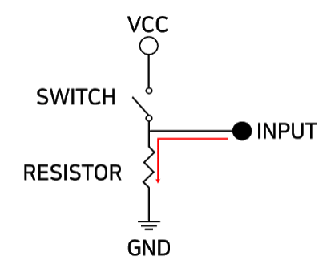
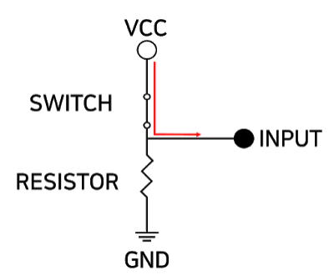
풀다운 저항 (Pull down)
풀 다운 저항(Pull-down)은 풀업 저항과 반대로
저항을 그라운드 쪽에 붙여줘서, 플로팅 현상을 해결하는 방법이다.
스위치가 OFF 일때, INPUT값은 LOW(0)가 된다.
스위치가 ON 일때, INPUT값은 HIGH(1)가 된다.

Slide 10
구동 영상

Slide 11
감사합니다

